Slide 1

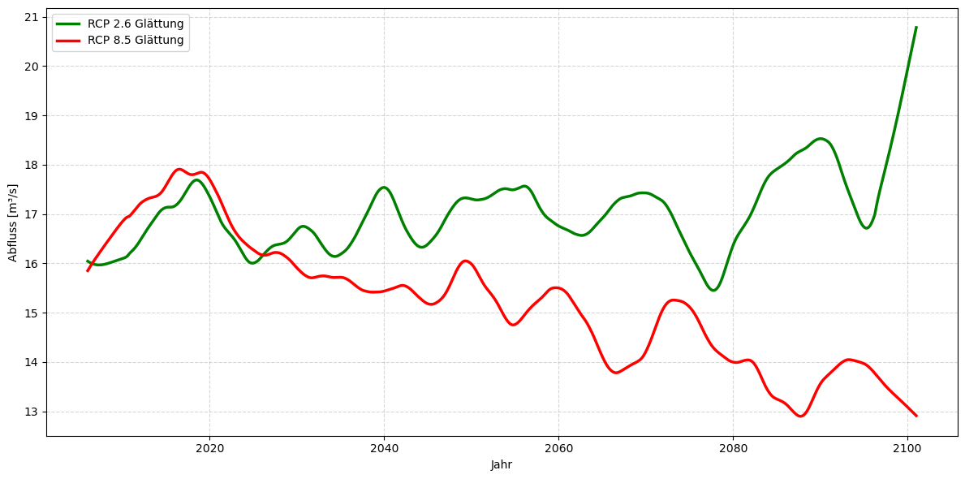
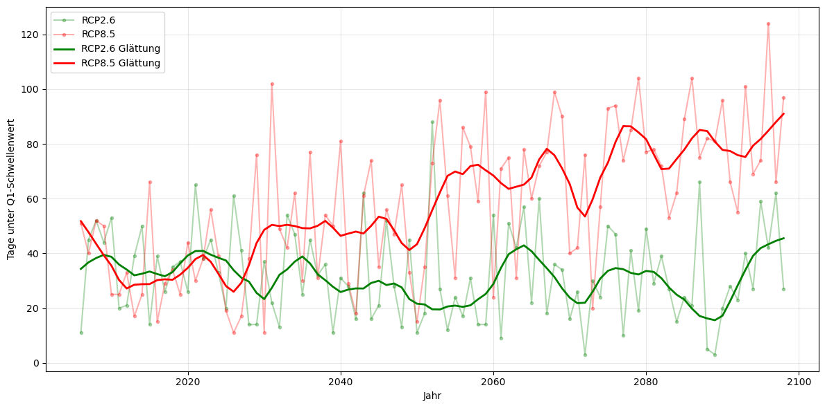
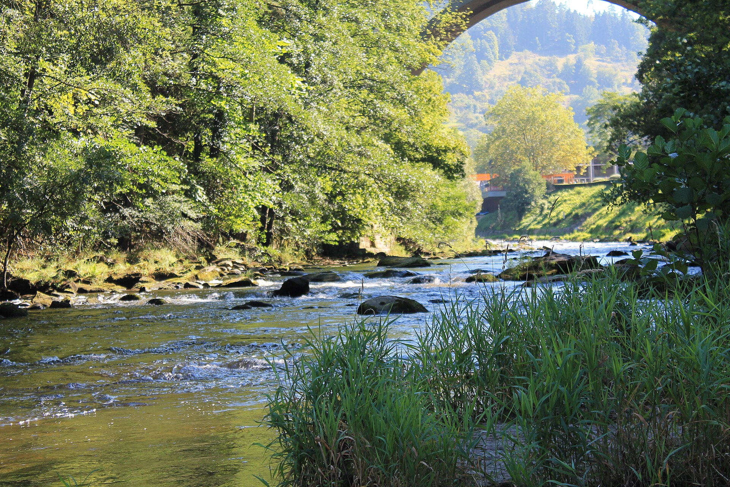

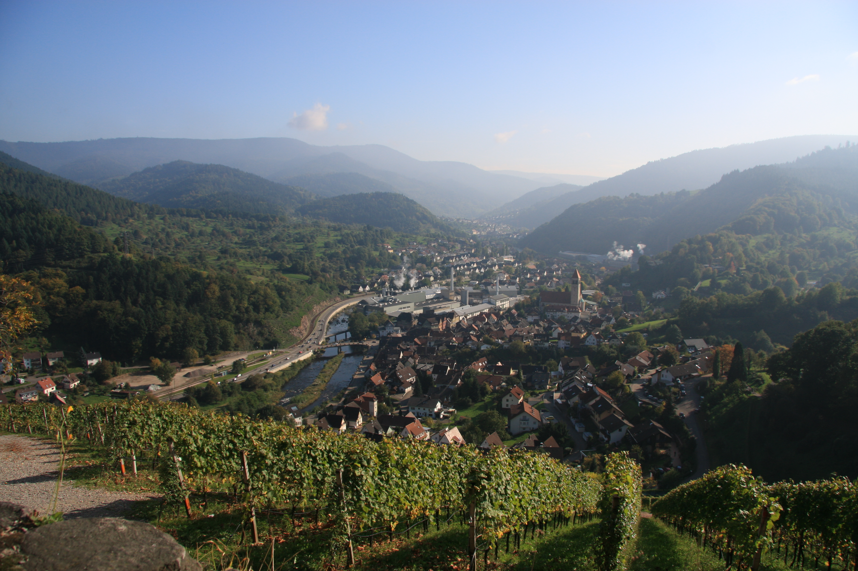
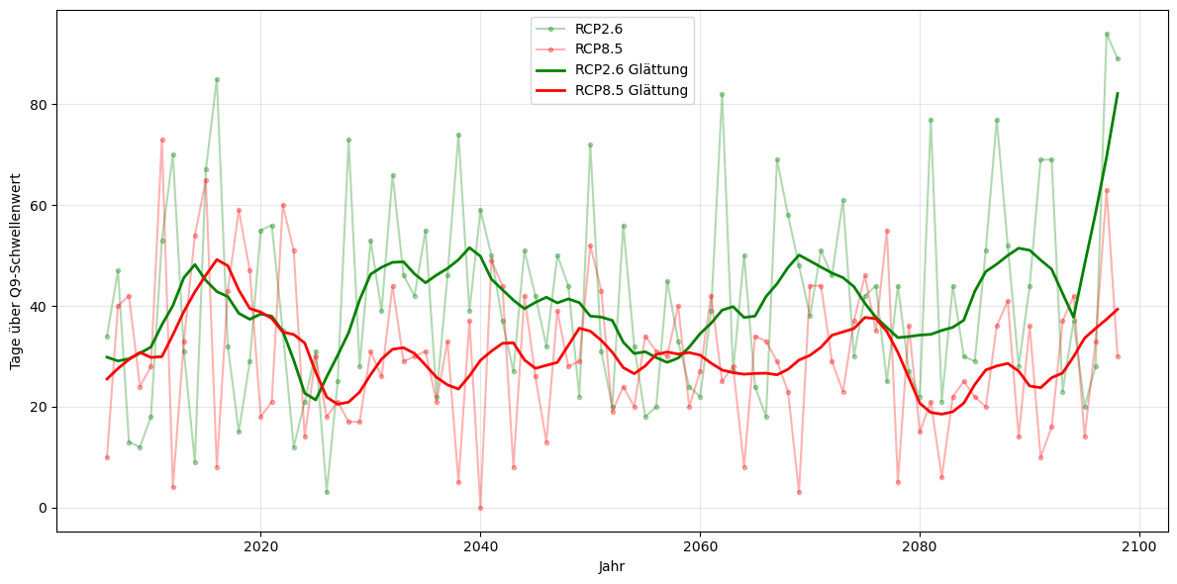


Zu viel oder zu wenig Wasser?
Die Zukunft der Murg im Klimawandel
Eine Projektstudie von
Emma Morlock und Henry Hiemenz,
Prof. Rüdiger Glaser
Der Klimawandel führt zu einer Zunahme von Extremwetterereignissen. In Deutschland nehmen Starkniederschläge, sowie Hitze- und Dürreperioden zu (IPCC, 2023).
Diese klimatischen Veränderungen werden sich auf die Abflussraten der Murg auswirken.
Besonders Niedrigwasserphasen und Hochwasser kann im Murgtal aufgrund seiner Bevölkerungsdichte und Wirtschaftskraft zu hohen Schäden führen.
Auf diese Veränderung müssen Behörden, kommunale Akteur*innen, Energieversorger, Tourismus und die lokale Industrie sich einstellen.
Deshalb untersuchen wir:
Wie werden sich die Abflussraten der Murg künftig entwickeln? Welche Abflussverhältnisse sind bis zum Ende des Jahrhunderts unter verschiedenen repräsentativen Konzentrationspfaden (RCPs) zu erwarten?
1. Hintergrund und Fragestellung
3. Ergebnisse
Geglätteter Abfluss bis 2100
Periode | Median | Mittelwert | Std | Minimum [m³/s] | Maximum [m³/s]
Referenzzeitraum 1991–2020 | 9.08 | 14.65 | 17.94 | 1.43 | 385.16
Nahe Zukunft RCP 2.6 2021–2050 | 15.41 | 24.16 | 25.93 | 4.40 | 424.62
Ferne Zukunft RCP 2.6 2071–2100 | 16.53 | 26.03 | 28.89 | 4.30 | 386.06
Nahe Zukunft RCP 8.5 2021–2050 | 14.98 | 23.44 | 25.63 | 4.22 | 369.12
Ferne Zukunft RCP 8.5 2071–2100 | 12.03 | 21.97 | 25.91 | 4.39 | 405.80
Aus Temperatur- und Niederschlagsdaten (Copernicus Climate Change Service 2025) sowie Murg-Abflussdaten (Landesanstalt für Umwelt Baden-Württemberg 2025) wurde ein Deep-Learning-Modell (Anwar et al. 2024) trainiert.
Das Modell wurde mit ReKliEs-Klimaprojektionen (ESGF Metagrid 2025) der Szenarien RCP 2.6 (sehr niedrige Emissionen) und RCP 8.5 (sehr hohe Emissionen) bis 2100 angewendet.
Die Ergebnisse wurden statistisch analysiert.
2. Methodik
Statistischer Vergleich der Perioden
Geglätteter Trend Niedrigwassertage
Niederschlag [mm]
Abfluss [m³/s]
Foto 1: Kelly01 (2013)
Geglätteter Trend Hochwassertage
Temperatur [°C]
Foto 2: Grzegorz Jereczek (2014)
Vereinfacht definiertes Einzugsgebiet mit gemittelten Temperatur- und Niederschlagsdaten
Abflussdaten beziehen sich auf die Messstation Bad Rotenfels
Nur ein Klimamodell statt Multimodellensemble
Modell unterschätzt Extremwerte, Abhängigkeit von Trainingsdaten
Vernachlässigung weiterer Variablen, die Abfluss bestimmen (z.B. Evapotranspiration)
5. Schlussfolgerungen
4. Limitierungen
Allgemein: Kontinuierlich große Schwankungen des Abflusses im beobachten und modellierten Zeitraum
RCP 2.6: Leichter Trend zu mehr Abfluss und mehr Hochwassertage
Quellenverzeichnis und Details auf unserem GitHub-Repository.
RCP 8.5: Trend zu weniger Abfluss, tendenzielle Zunahme der Niedrigwassertage

